Slide 1


ỦY BAN NHÂN DÂN QUẬN HẢI AN
TRƯỜNG MẦM NON NAM HẢI
Hoạt động: Truyện “ Người bạn tốt”
Giáo viên thực hiện: Nguyễn Thị Hà
Đơn vị: Trường mầm non Nam Hải- Hải An- Hải Phòng

Slide 2
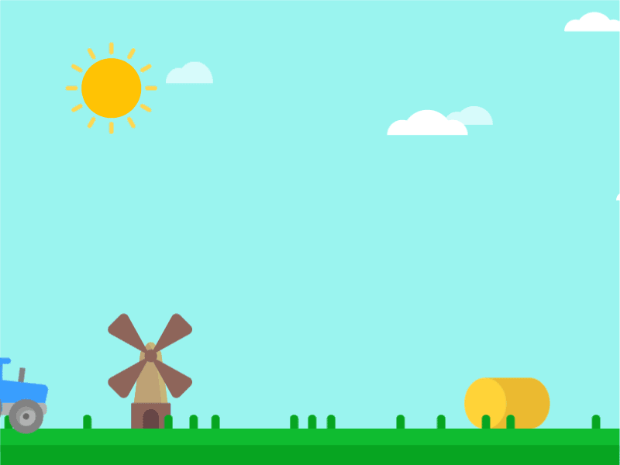
I. Mục đích- yêu cầu
* Kiến thức:
- Trẻ biết tên truyện, các nhân vật trong chuyện
- Trẻ nhớ được trình tự nội dung câu chuyện và hiểu nội dung ý nghĩa câu chuyện
* Kỹ năng
- Rèn trẻ kỹ năng mạnh dạn tự tin khi trả lời câu hỏi: nói to, rõ ràng, đủ câu
- Phát triển ngôn ngữ mạch lạc cho trẻ, rèn cách nói cả câu hoàn chỉnh
* Thái độ:
- Trẻ hứng thú tham gia hoạt động. Biết giữ gìn các sản phẩm của mình.

Slide 3
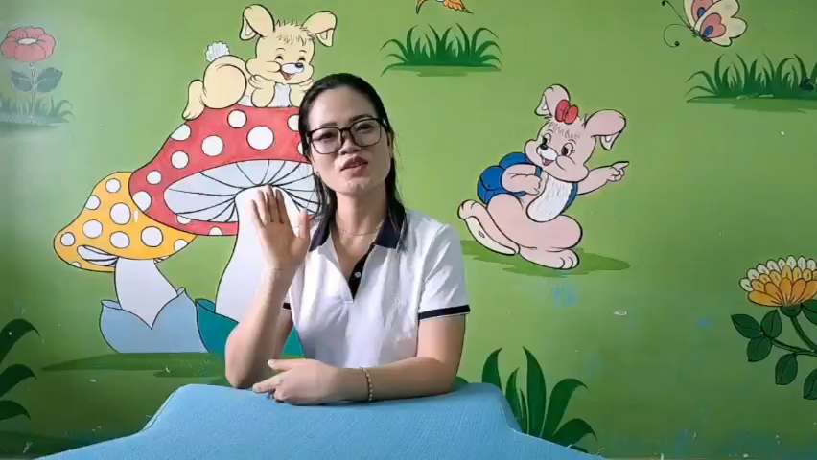

Slide 4


